Slide 1
Лабораторная работа №9
Тема «Настройка POP3/IMAP сервера»
по дисциплине «Администрирование сетевых подсистем»
Выполнил: Щербак Маргарита Романовна
Студент группы: НПИбд-02-21
«5» декабря 2023г.

Slide 2
Цель работы:
Приобретение практических навыков по установке и простейшему конфигурированию POP3/IMAP-сервера.

Slide 3
Задание
Установить на виртуальной машине server Dovecot и Telnet для дальнейшей проверки корректности работы почтового сервера.
Настроить Dovecot.
Установить на виртуальной машине client программу для чтения почты Evolution и настроить её для манипуляций с почтой вашего пользователя. Проверить корректность работы почтового сервера как с виртуальной машины server, так и с виртуальной машины client.
Изменить скрипт для Vagrant, фиксирующий действия по установке и настройке Postfix и Dovecote во внутреннем окружении виртуальной машины server, создать скрипт для Vagrant, фиксирующий действия по установке Evolution во внутреннем окружении виртуальной машины client. Соответствующим образом внести изменения в Vagrantfile.

Slide 4
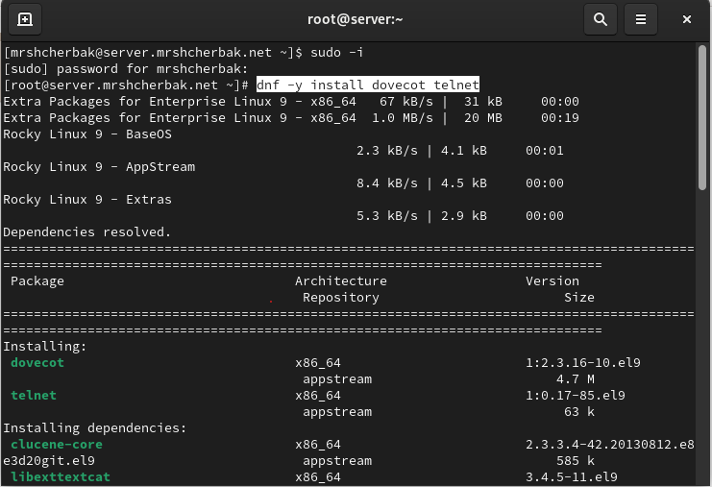
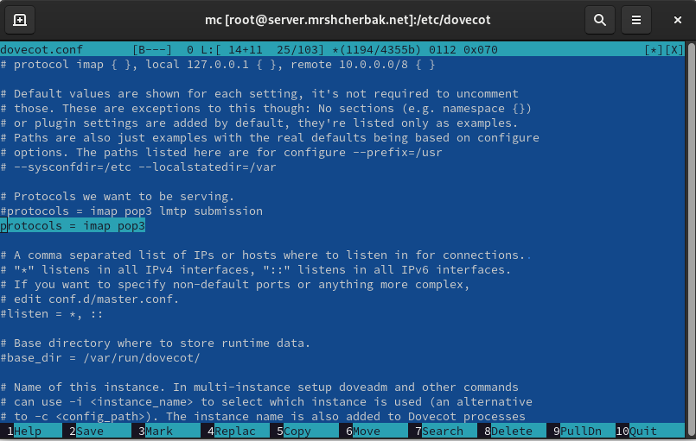
Выполнение работы
Установка Dovecot
Настройка dovecot

Slide 5
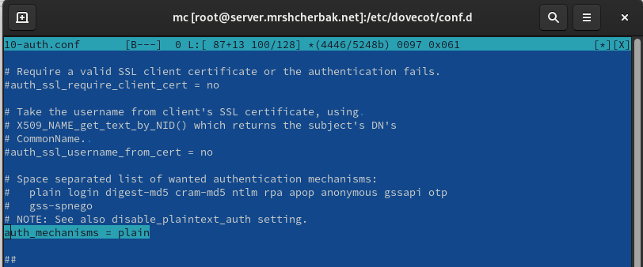
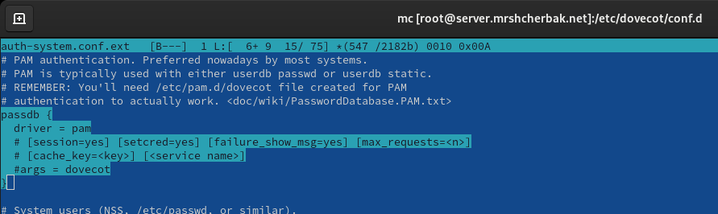
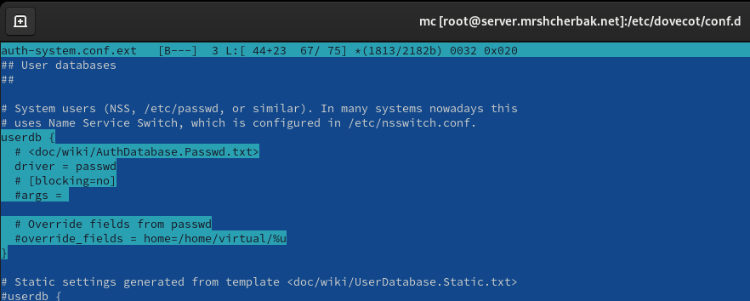
Метод аутентификации plain
Проверка, что для поиска пользователей и их паролей используется pam и файл passwd

Slide 6
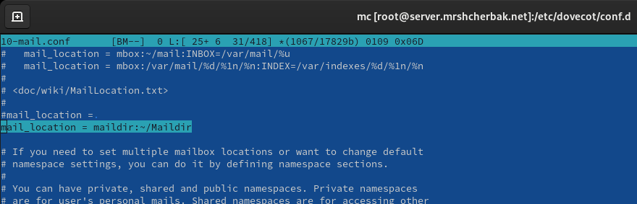
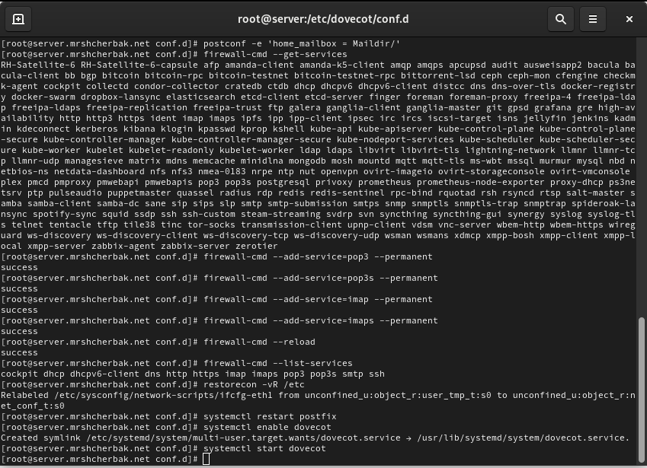
Настройка месторасположения почтовых ящиков пользователей

Slide 7
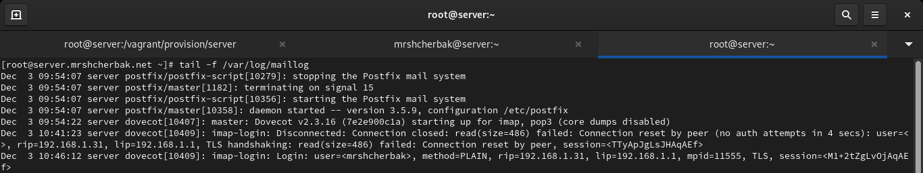
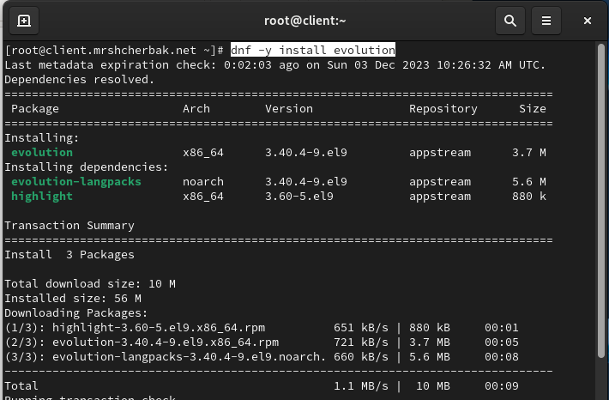
Проверка работы Dovecot
Установка почтового клиента

Slide 8
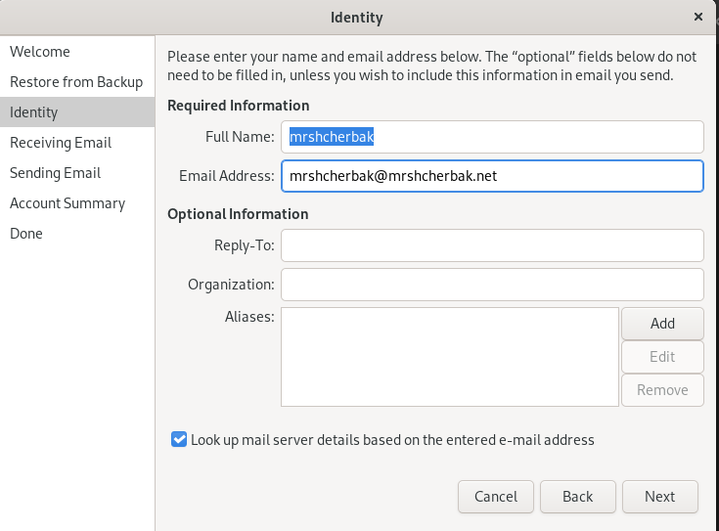
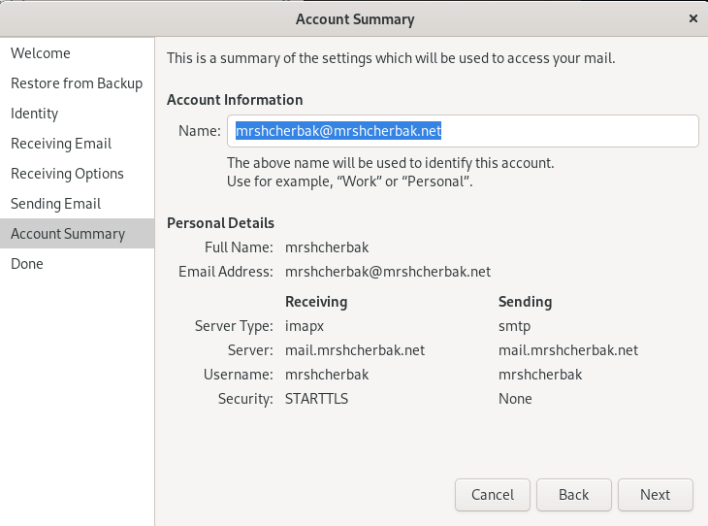
Настройка почтового клиента Evolution

Slide 9
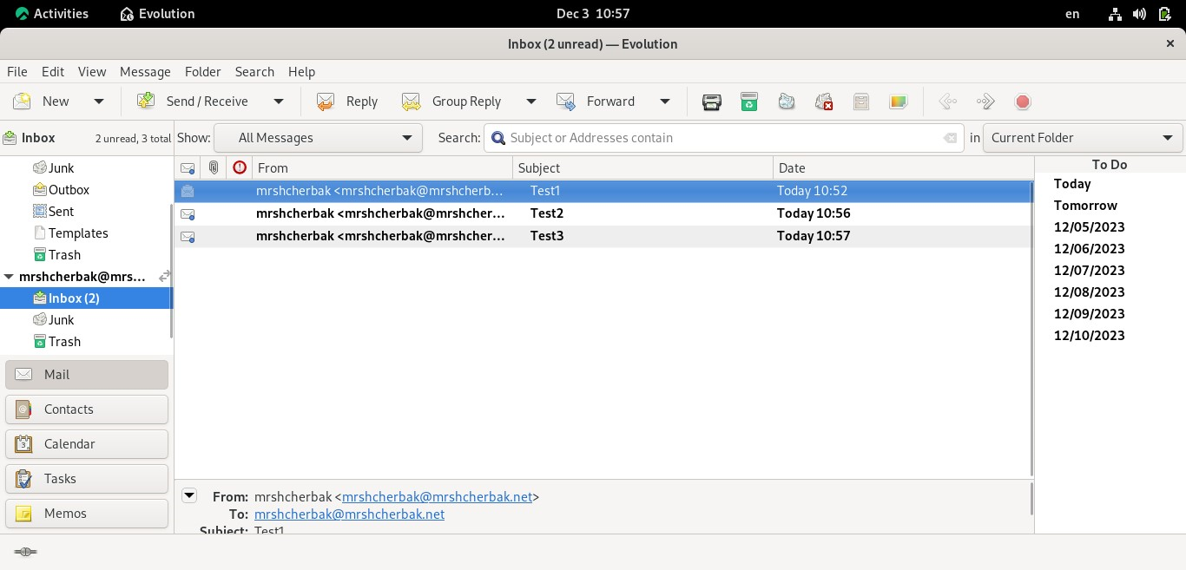
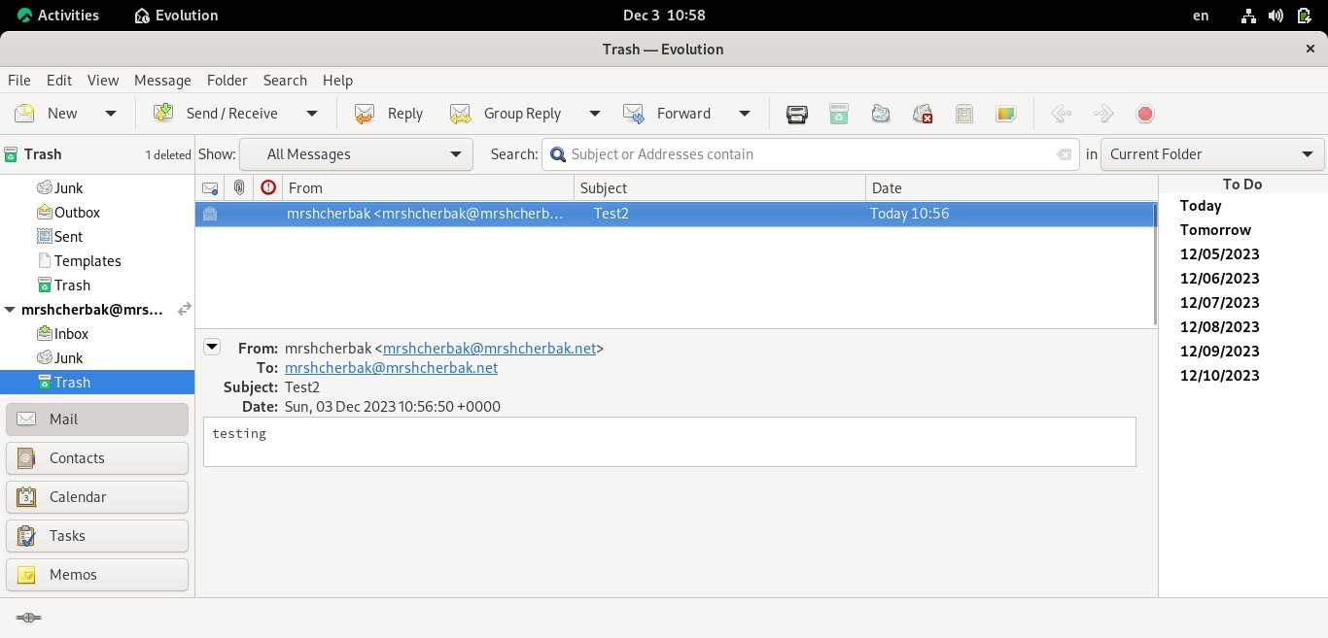
Отправка и удаление писем из почтового клиента

Slide 10
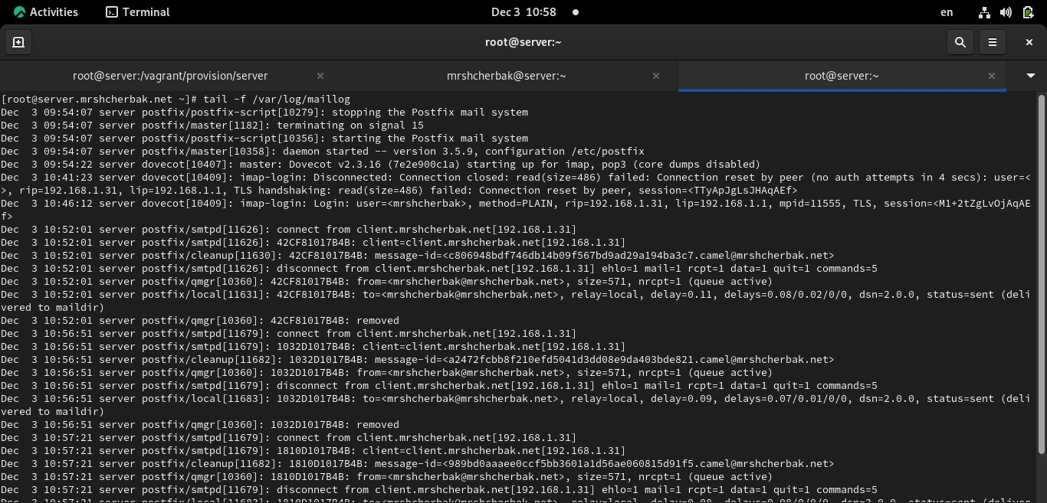
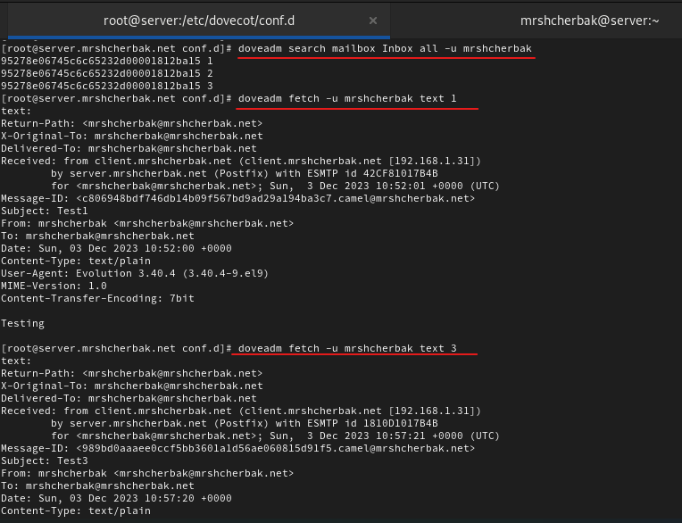
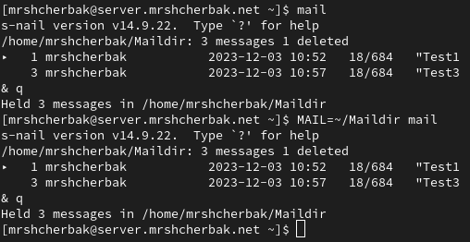

Slide 11
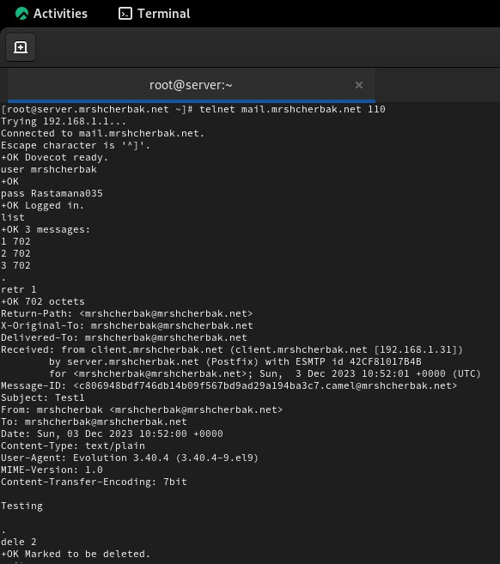
Проверка работы почтовой службы, используя на сервере протокол Telnet

Slide 12
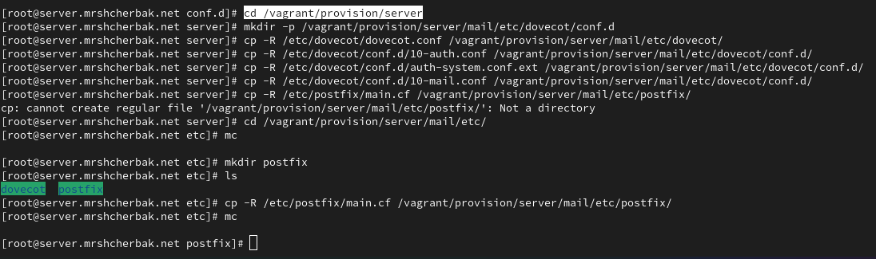
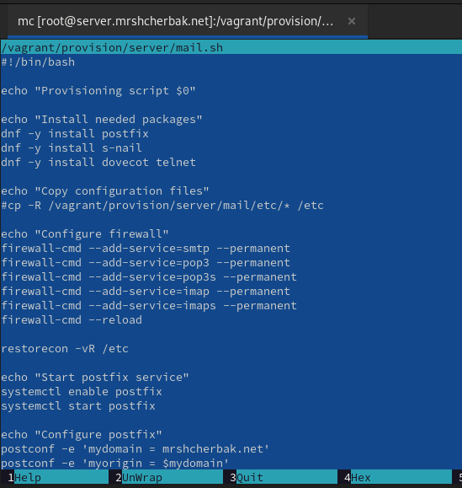
Внесение изменений в настройки внутреннего окружения виртуальной машины
Содержимое файла /vagrant/provision/server/mail.sh

Slide 13
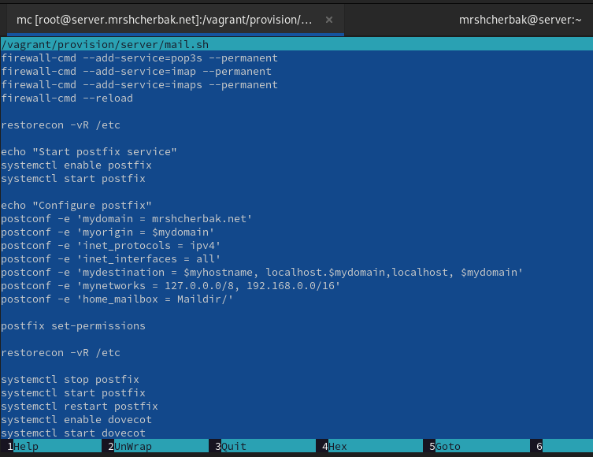
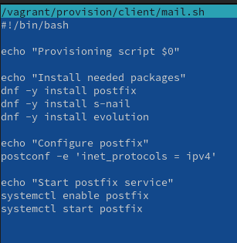
Вывод: таким образом, в ходе выполнения л/р №9, я приобрела практические навыки по установке и простейшему конфигурированию POP3/IMAP-сервера.

